Slide 1
motivasyon
Bütün ümidim gençliktedir.
          Mustafa Kemal ATATÜRK
          Gülay AKDAĞ
          Psk. Danışman ve Rehber Öğretmen

Slide 2
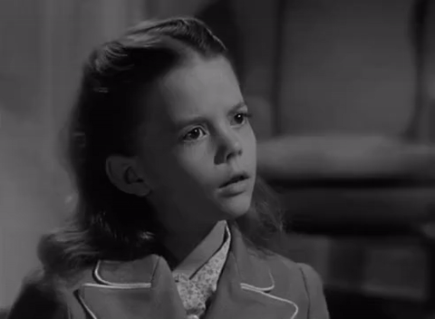
NEDEN BURADASINIZ?
Sabah sabah sıcacık yatağınızdan çıkıp buraya geldiniz. Bir sürü öğretmen, bitmeyen dersler…
Üstelik yıllardır bunu tekrarlıyorsunuz. Neden?

Slide 3
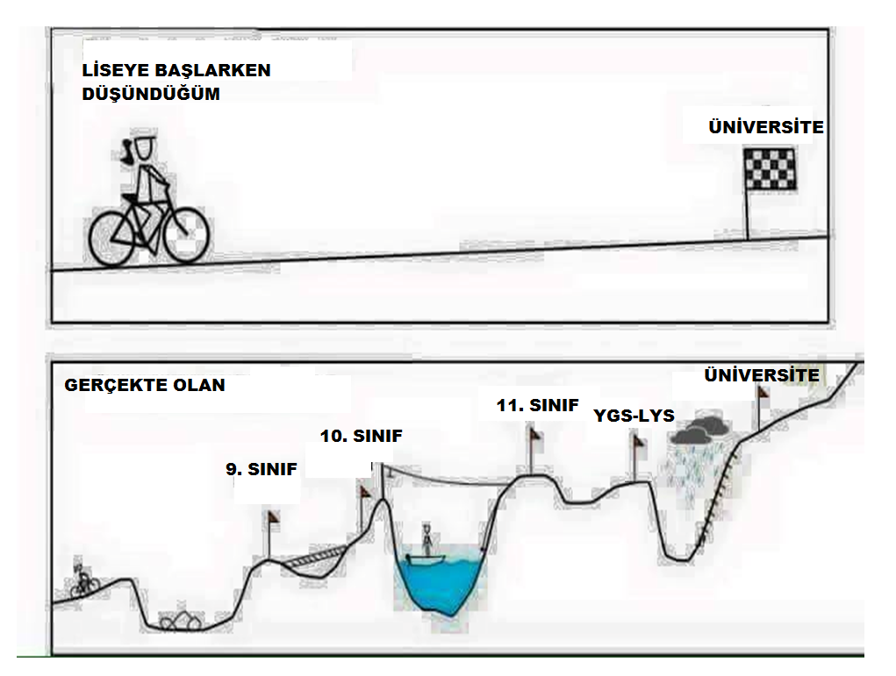
HEPİMİZİN HEDEFLERİ VE
GELECEKTEN BEKLENTİLERİ VAR

Slide 4
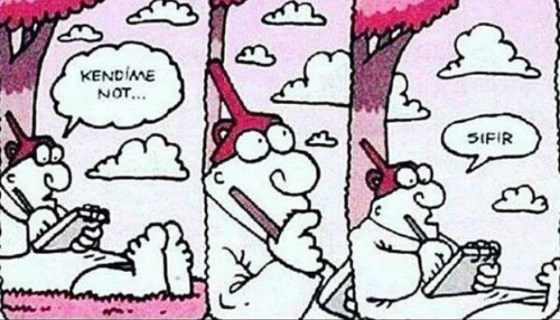
BU HEDEFLERE ULAŞMAK İÇİN
NELER YAPIYORSUNUZ?

Slide 5
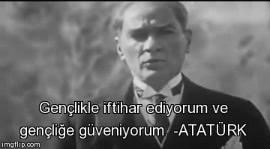
PEKİ ATATÜRK NE DİYOR?

Slide 6
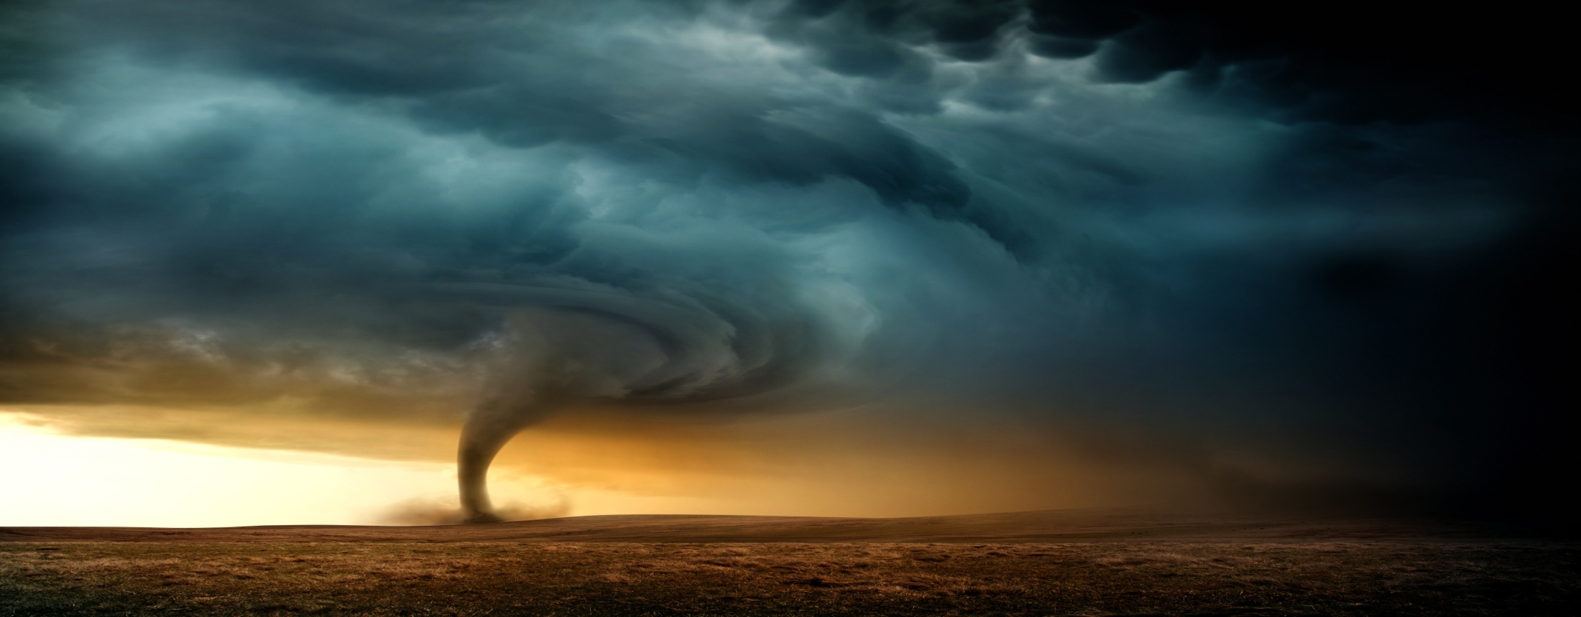
FIRTINA ÇIKTIĞINDA UYUYABİLİYOR MUSUN?
Zamanın birinde bir çiftçi fırtınalı bir tepede bir çiftlik satın alır ve yanında çalışacak eleman aramaya başlar. Her bulduğu “ben bu fırtınalı yerde çalışmam, canımı sokakta bulmadım” diyerek işi reddeder.

Slide 7
FIRTINA ÇIKTIĞINDA UYUYABİLİYOR MUSUN?
Derken yaşlıca bir adam gelerek işi kabul eder; çiftlik sahibi de başka seçeneği olmadığı için istemeye istemeye yaşlı adamı yanına alır. Adama çiftlik işlerinden anlayıp anlamadığını sorduğunda yaşlı adam “Sayılır, fırtına çıktığında uyuyabilirim”. Der. Çiftlik sahibi sözlere anlam veremez, “çattık herhalde ama başka da eleman yok” diyerek umursamaz.

Slide 8
FIRTINA ÇIKTIĞINDA UYUYABİLİYOR MUSUN?
Aradan birkaç hafta geçtiğinde çiftlikte her işin düzenli yürüdüğünü görerek rahatlayan çiftlik sahibi bir gece kopan büyük fırtınanın sesinden uyanır fakat eleman ortalıkta değildir. Yatağında bulduğu yaşlı elemana “kalksana, çiftlik başımıza yıkılacak, işini yap” dese de yaşlı adam “ben size fırtına çıktığında uyuyabileceğimi söylemiştim; siz de uyuyun.” der.

Slide 9
FIRTINA ÇIKTIĞINDA UYUYABİLİYOR MUSUN?
Yine anlam vermese de çiftlik sahibi ciftliğini kurtarmak için koşmaya başlar; dışarı çıktığında saman balyalarının birleştirildiğini, bağlandığını, hayvanların ahırlara sokulduğunu, kepenklerin kapatılıp kapıların desteklendiğini görür ve derin bir oh çeker.
Sonunda fırtına çıktığında uyuyabilmenin ne demek olduğunu anlamıştır.

Slide 10

VARAN BİR:
HAYAT FIRTINALARLA DOLU BİR YOLCULUKTUR.
Fırtına çıkmadan yapacağınız hazırlık fırtına çıktığında uyuyabilmenizi sağlayacaktır.

Slide 11
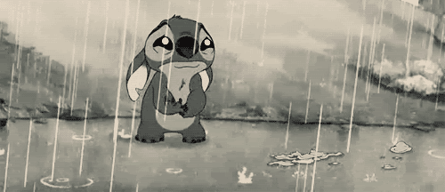
VARAN İKİ: HAYAT ÜNİVERSİTELERİN
ANAHTARINI ALTIN TEPSİDE SUNMUYOR
NE YAZIK Kİ ☹

Slide 12
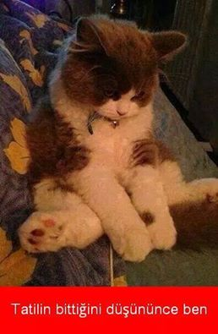
VARAN ÜÇ: ŞİKAYET ETMEK GERÇEK DURUMU DEĞİŞTİRMEYECEK.
Mesela tatil: Bitmesini engelleyebildik mi?

Slide 13
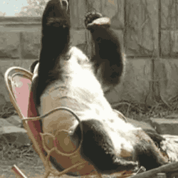
VARAN DÖRT: KİMSE SENİN YERİNE SINAVA GİREMEYECEK ☹

Slide 14
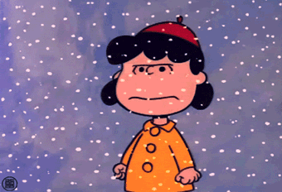
VARAN BEŞ: KEŞKELER HAYATI DAHA KATLANILAMAZ KILMAKTAN BAŞKA İŞE YARAMAYACAK…
Keşke tatilde çalışsaydım.
Keşke geçen yıl konuları bitirseydim.
Keşke kutup ayıları turuncu olsa…

Slide 15
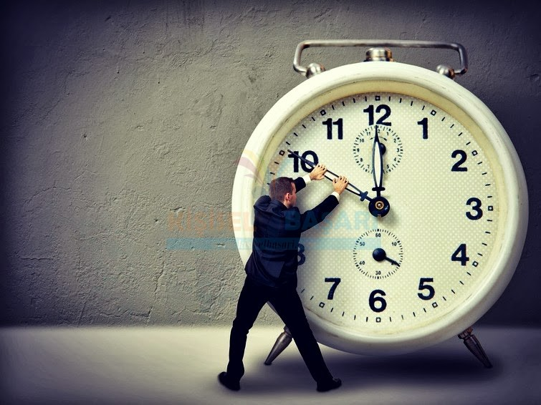
VARAN ALTI: ZAMANI GERİYE ALAMAYIZ AMA DAHA İYİSİ VAR.
Zaman herkese 24 saat ve ücretsiz olarak verilmiştir.
● Zamanı satın almaya hiç kimsenin gücü YETMEZ.
● Zaman varlığı konusunda herkes eşittir.
● Zamanı biriktirme gibi bir imkanımız yoktur.
● Ne kadar zamanımız olduğu değil, zamanı nasıl değerlendirdiğimiz önemlidir.

Slide 16
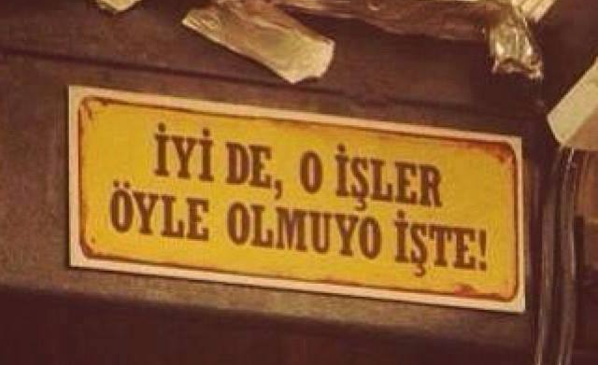
VARAN ALTI: BAHANELERİN ARKASINA SAKLANARAK BAŞARI KENDİ KENDİNE GELMEZ.

Slide 17
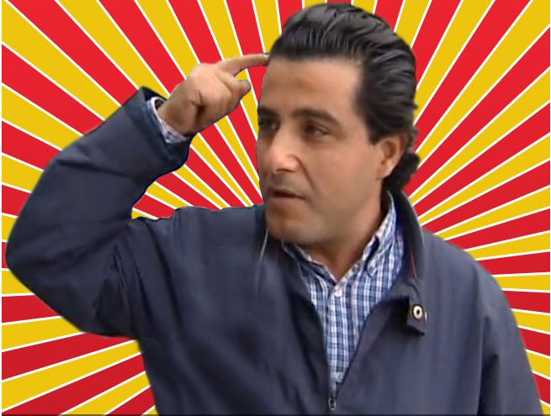
NASIL OLUYOR?

Slide 18
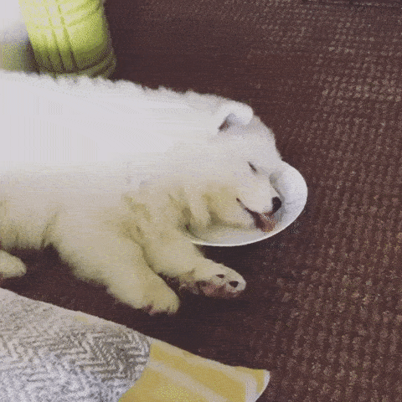
DERS ÇALIŞMAYI SEVMİYOR OLMAN GAYET DOĞAL
Sevdiğimiz şey kalın kitaplarda yazanlarla saatler geçirmek değil; bize sunacağı gelecek.
BİZ DE PANDA GİBİ YUVARLANMANIZI İSTERİZ.

Slide 19
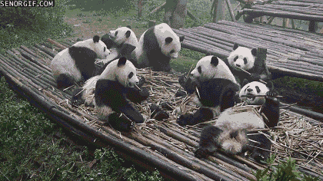
ANCAK BAŞARI EMEK İSTER.
<Hedef belirleme <Plan yapma
<İyi bir ortam oluşturma <Verimli çalışma yollarını öğrenme
VEEE Motivasyonu sağlama

Slide 20
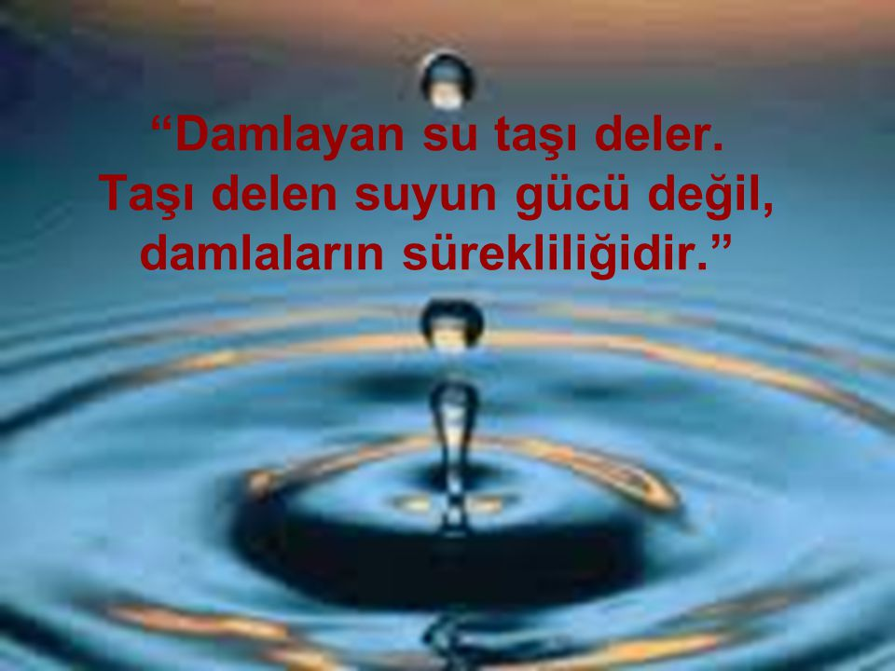
MOTİVASYON SENİ HAREKETE GEÇİREN GÜÇTÜR.

Slide 21
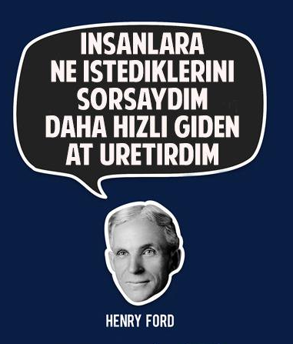
MOTİVASYONUNU NE DÜŞÜRÜYOR?
ÇALIŞMA İSTEKSİZLİĞİN
KENDİNE GÜVENMEMEN
UMUTSUZLUĞA
KAPILMAN
DIŞSAL ETKİLERE
ODAKLANMAN

Slide 22
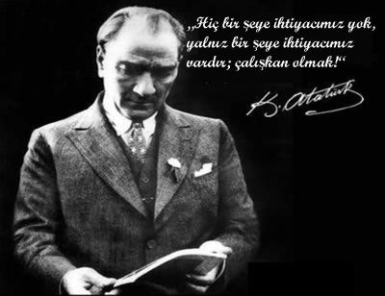
BİRİNCİ KURAL: AMACINIZI, HEDEFİNİZİ BELİRLEMEK.
Çalışma şartlarınız ne kadar zor olursa olsun eğer güçlü bir amacınız varsa hiçbir ortam sizi hedeflerinizden alıkoyamaz

Slide 23
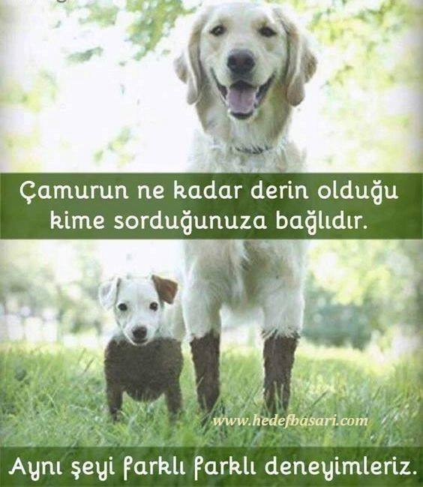
HEDEFLERİMİZ GERÇEKÇİ OLACAK
Ben ne yapmak istiyorum?
Hangi bölüm?
Hangi üniversite?
PEKİ BU HEDEFİ
GERÇEKLEŞTİRMEK
İÇİN NE YAPIYORUM?

Slide 24
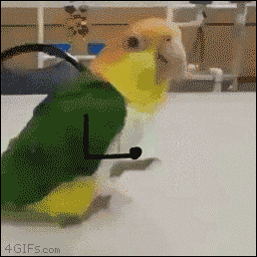
İKİNCİ KURAL: BAŞARACAĞINA İNANMAK
Ancak inandığın hayalleri gerçekleştirmek için çalışırsın. Sen sana inanmazsan sana kim inanır?

Slide 25
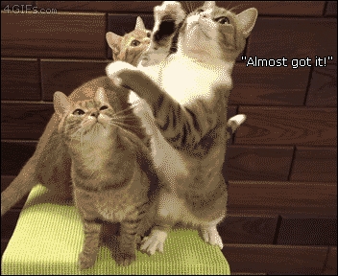
ÜÇÜNCÜ KURAL: ODAKLANMAK VE VAZGEÇMEMEK
Amaç doğrultusunda hareket etmen gerekiyor. Sağa sola sararak başarı elde edilmez… ☺

Slide 26
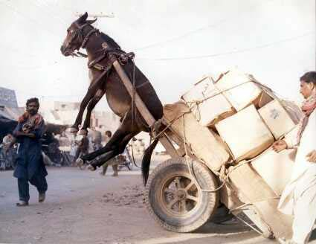
DÖRDÜNCÜ KURAL: BUGÜNÜN İŞİNİ YARINA BIRAKMAMAK…
Daha vakit yok, Pazartesi de başlayamazsın.
BİRŞEYLERİ DEĞİŞTİRMEK İSTİYORSAN EĞER ŞİMDİ BAŞLAMALISIN.

Slide 27
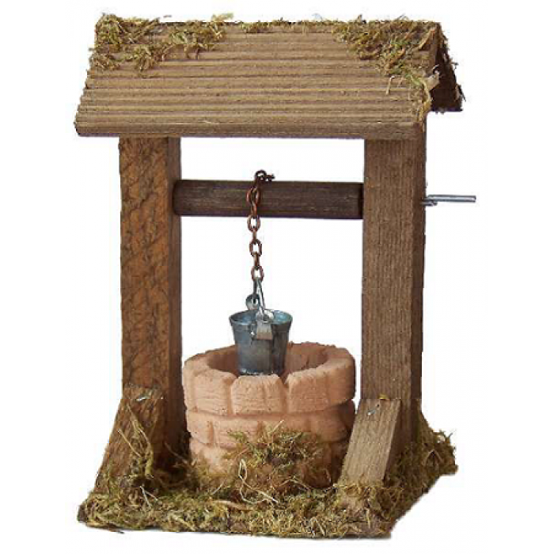
HOCAM BEN DERS ÇALIŞIRKEN UYKUM GELİYOR ÇALIŞAMIYORUM ☹
SORUN KUYUNUN DERİNLİĞİ DEĞİL SENİ KUYUYA İNDİRECEK İPİN KISA OLUŞU…

Slide 28
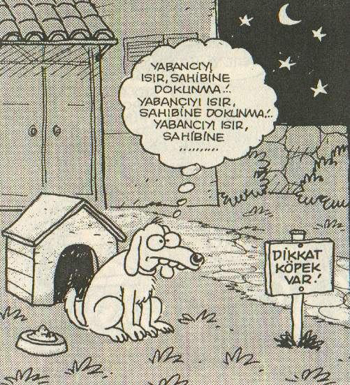
BEŞİNCİ KURAL: KARARLILIK
Yaşamın ve geleceğin
benim için anlam
ifade ediyor.
PEKİİİİ
Sen yaşamını daha
güzel kılmak konusunda
neler yapıyorsun?

Slide 29
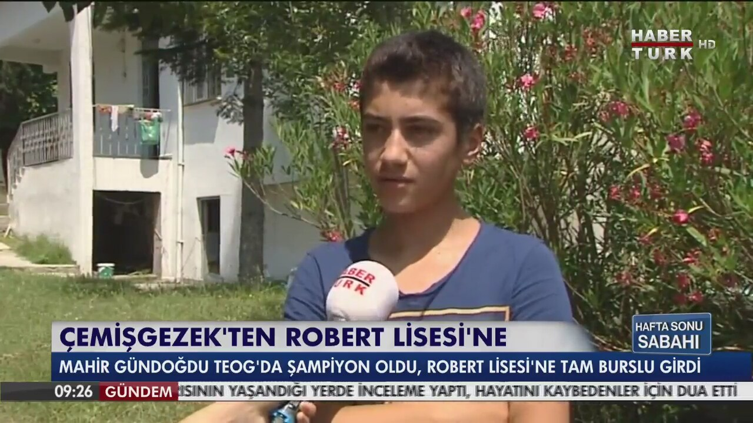
ALTINCI KURAL: UMUDUNU KAYBETMEMEK
Sınavlar üstün zekalıları ayırt etmek için değil iyi çalışma alışkanlığına sahip öğrencileri seçmek amacıyla yapılır.
KAZANANLAR NASIL KAZANDILAR?
MAHİR NASIL KAZANDI?

Slide 30
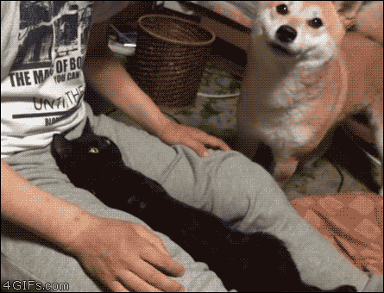
YEDİNCİ KURAL: SORUMLULUĞUNU KABUL ETMEK
Sınava hazırlanmak senin sorumluluğunda ve büyümek sorumluluklarını almakla başlar…

Slide 31
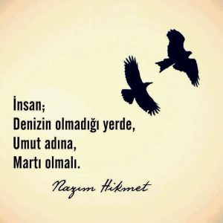
SEKİZİNCİ KURAL: BAŞARIDA DEDİĞİMİZDE NE ANLIYORSUN?
Para? Popüler biri olmak? Takdir edilmek?
Lider olmak?Sevilen biri olmak?Saygı duyulmak?

Slide 32
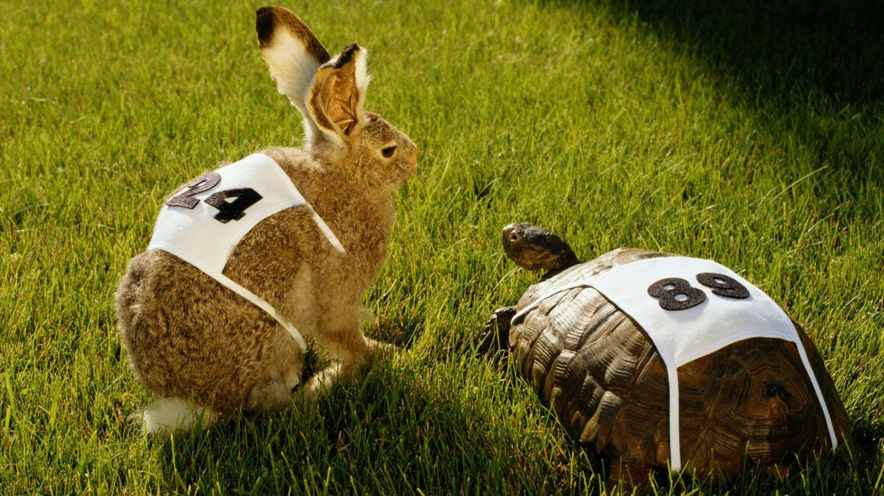
DOKUZUNCU KURAL: TAVŞAN KADAR HIZLI OLMASAN DA KAPLUMBAĞA KADAR KARARLI OL.
Senden tavşan gibi hızlı olmanı bekliyor olabilirler ancak meşhur hikayeyi biliyorsun.

Slide 33
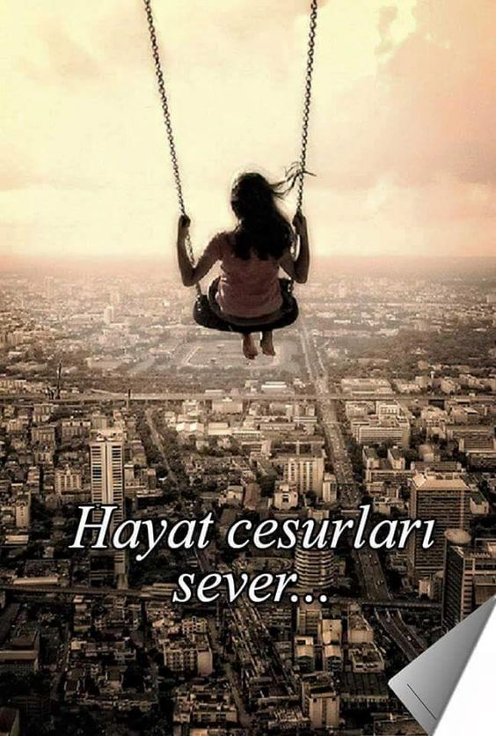
ONUNCU KURAL: CESUR OL.
Senin geleceğinden söz ediyoruz.

Slide 34
YANİ ÖZET?
Ertelemekten kurtulman gerek; emeklerini çalıyor.
Motivasyonunu arttıracak sözler-filmler bul.
Kendini engelleme.
Umutlu ol; kendine inan.
Kendini ihmal etme.
Cesur ol.

